Slide 1
xrd_fit.py
Purpose: Assist to determine phases included in powder XRD pattern
Files: Input: Observed pXRD pattern CIF files in a single folder, which are expected to be included
Function: (i) Plot input XRD pattern (ii) Check overwraps between CIF XRD patterns to find diffraction peaks to identify phases (iii) Check correlation coefficients between the input XRD and the CIF XRD patterns to find majority phases and to exclude unnecessary CIF files (iv) Compare the input XRD pattern and the CIF XRD patterns (v) Sparce modeling: Fitting the input XRD patterns by summation of the CIF XRD patterns using LASSO regression

Slide 2
一般的な相同定の手順
粉末XRD測定を行う
ピークサーチ、相同定プログラムで同定
2.の相を用いてPawley法などによりフィッティングを行い、 同定できない回折線を確認する
同定できない回折線の同定を行う
 |  | 回折角度 | 回折強度 | 回折線幅 | フィッティング精度
ピーク フィッティング | 個別プロファイルフィッティング | 最適化変数 | 最適化変数 | 最適化変数 | 1
Pawley法 | 全プロファイルフィッティング | 最適化変数 | 最適化変数 選択配向しても問題ない | 回折角に 関する関数 | 2
Rietveld法 | 全プロファイルフィッティング | 格子定数が最適化変数 | 結晶構造 (原子種・位置)が最適化変数 選択配向している場合は難しい | 回折角に 関する関数 | 3

Slide 3
必ず事前に準備しましょう
扱っている材料系で、可能性のある相を検索し、 CIFファイルを集める 可能性のある相: ・ 目的相に含まれる元素 ・ 混入する可能性のある元素 大気: H, O, N 乳鉢: Si, Al などのうち、検出可能な量が混入する可能性があるもの

Slide 4
相同定の手順
可能性のある相のCIFファイルを集める
粉末XRD測定を行う
ピークサーチ、相同定プログラムで同定
1.のCIFファイルから、測定した粉末XRDパターンで可能性のある相を抽出する
4.のCIFファイルから、不純物相が含まれていることを 決定できる回折線を選択する
3.の相を用いてPawley法によりフィッティングを行い、 同定できない回折線を確認する
同定できない回折線の同定を行う 可能性のある相の回折線を計算し、照合を行う

Slide 5
xrd_fit.py: 入力ファイル
実測XRDパターン ファイル形式: ・ RIGAKU, Bruker, RIETAN-FPの各ファイル ・ xyファイル (1行目から x, y データ) ・ Excel .xlsx, CSVファイル (1行目はラベル行、2行目からデータ)
ありえる相のCIFファイル 1つのディレクトリにまとめて保存

Slide 6
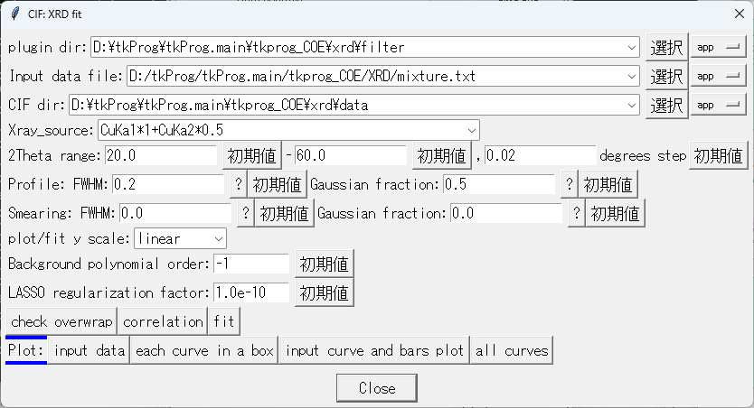
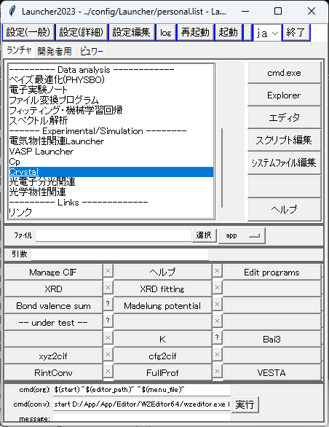
xrd_fit.py
[tkprog_XX]\XRD\mixuture.txtを選択

Slide 7
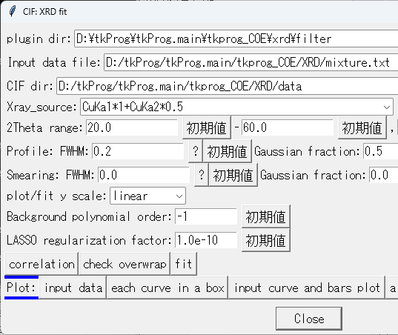
xrd_fit.py
入力データは ダイアログ起動時に選択
CIF dir を選択
X線源
Cu Kα1 と Kα2 の強度を1 : 0.5としている
CIF XRDパターンの半値全幅

Slide 8
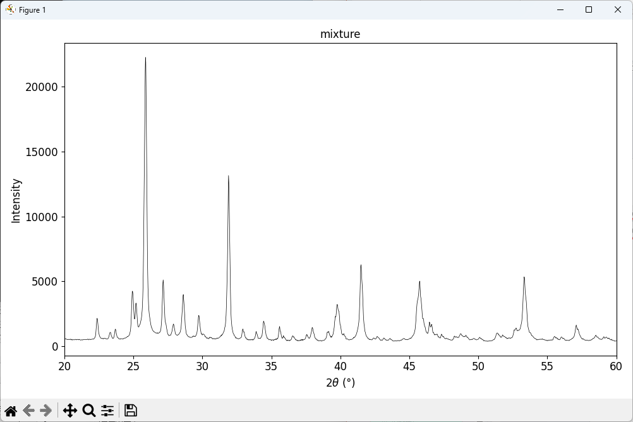
入力XRDパターンの確認: “Plot: input data”

Slide 9
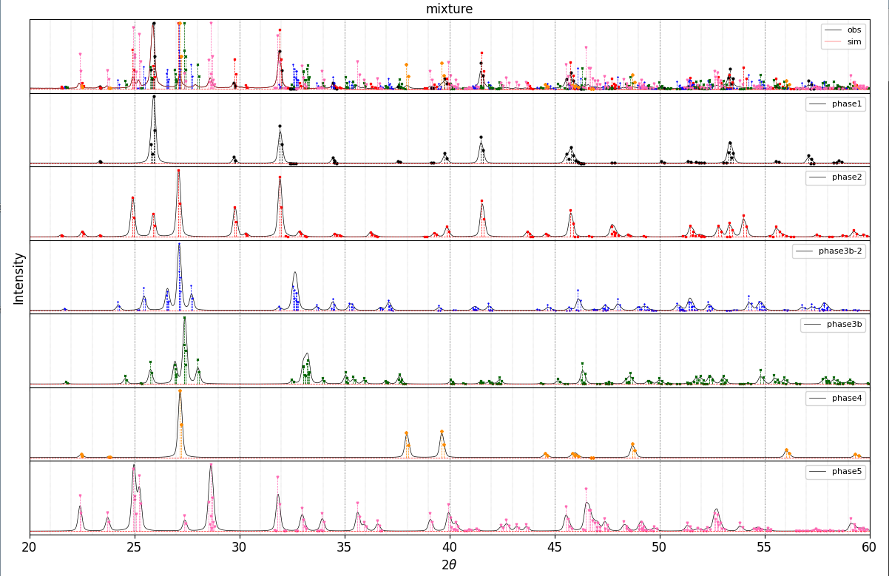
全データを並べる: “Plot: each curve in a box”
ピーク近くでクリックすると、 最近接2θのデータ情報を コンソールに表示

Slide 10
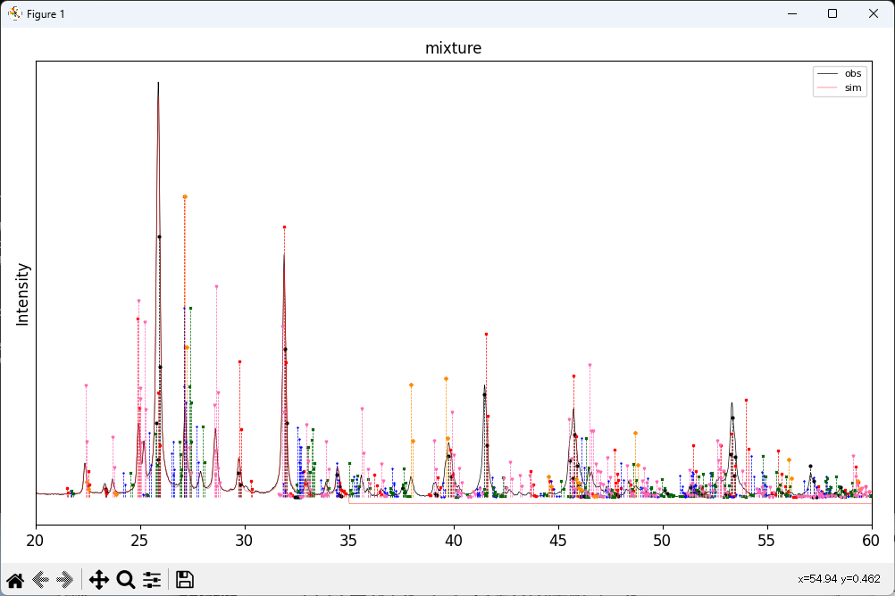
全データを並べる: “input curve and bars”
ピーク近くでクリックすると、 最近接2θのデータ情報を コンソールに表示

Slide 11
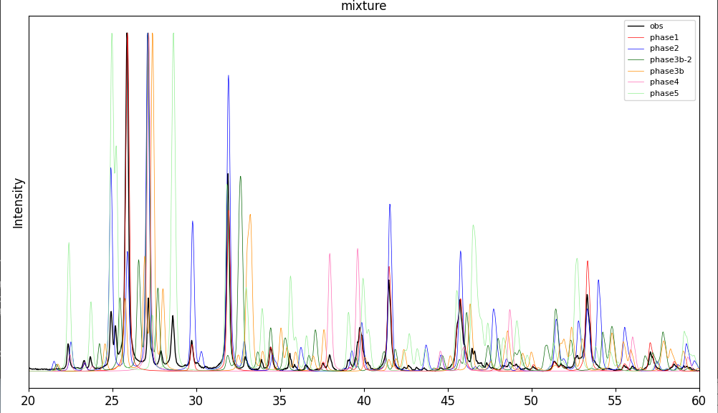
全データを並べる: “Plot: all curves”

Slide 12
CIFを選択: “correlation”
CIFファイルのXRDパターンを計算
CIFから計算したXRDパターンの相関係数をプロットする データ y₁ と y₂ の相関係数: r₁₂ = y₁･y₂ / |y₁| / |y₂| r = 1.0: 同一 0.0: ピークの重なりがない
Correlation coefficients:
identical? 0.9181: ( 0- 1): (obs )-(phase1 ) 一番可能性のあるMajority相？
***** 0.6398: ( 0- 2): (obs )-(phase2 )
0.2192: ( 0- 3): (obs )-(phase3 )
0.2189: ( 0- 4): (obs )-(phase3b-2 )
0.2044: ( 0- 5): (obs )-(phase4 )
*** 0.3832: ( 0- 6): (obs )-(phase5 )
***** 0.5209: ( 1- 2): (phase1 )-(phase2 )
0.1353: ( 1- 3): (phase1 )-(phase3 )
0.0717: ( 1- 4): (phase1 )-(phase3b-2 )
0.0407: ( 1- 5): (phase1 )-(phase4 )
0.1345: ( 1- 6): (phase1 )-(phase5 )
*** 0.3046: ( 2- 3): (phase2 )-(phase3 )
**** 0.4823: ( 2- 4): (phase2 )-(phase3b-2 )
**** 0.4545: ( 2- 5): (phase2 )-(phase4 )
*** 0.3601: ( 2- 6): (phase2 )-(phase5 )
0.1260: ( 3- 4): (phase3 )-(phase3b-2 )
0.0900: ( 3- 5): (phase3 )-(phase4 )
0.2797: ( 3- 6): (phase3 )-(phase5 )
***** 0.6164: ( 4- 5): (phase3b-2 )-(phase4 )
0.1145: ( 4- 6): (phase3b-2 )-(phase5 )
0.0564: ( 5- 6): (phase4 )-(phase5 )

Slide 13
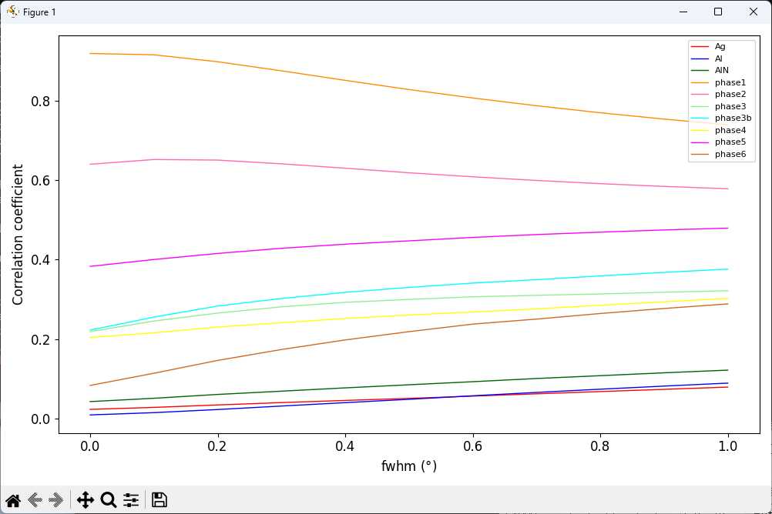
CIFを選択: “correlation”
FWHMを 0.1～1.0°に変えてCIFファイルのXRDパターンを計算
CIFから計算したXRDパターンの相関係数をプロットする データ y₁ と y₂ の相関係数: r12 = y₁･y₂ / |y₁| / |y₂| r = 1.0: 同一 0.0: ピークの重なりがない
可能性の高い相
データ線をクリックすると、何のデータか表示 (グラフの描画領域を変えると この機能は働かない)
要検討
必要なさそうな相

Slide 14
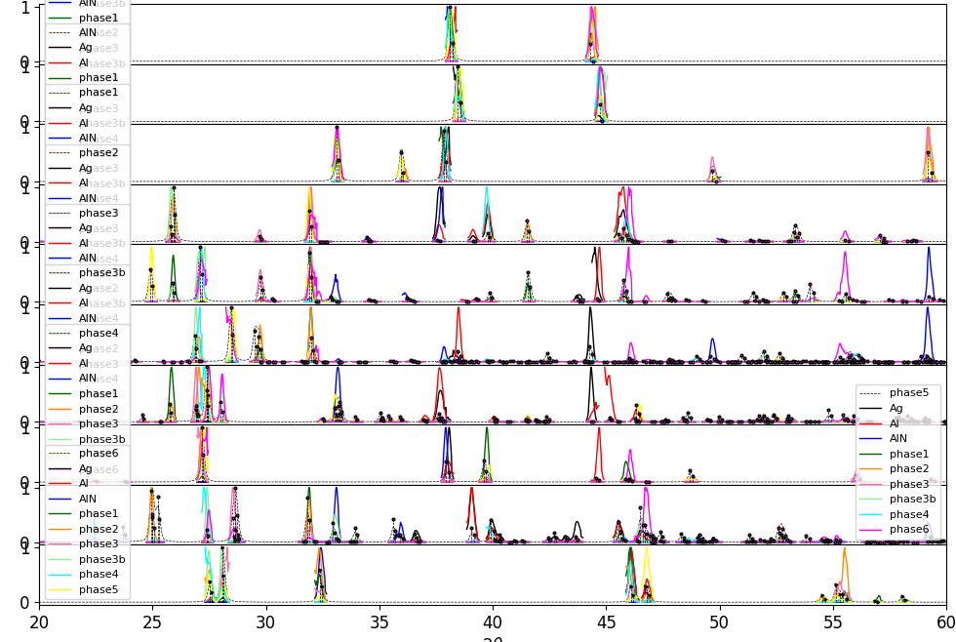
各相を同定できるピークを探す: “check overwrap”
各CIFのXRDパターンをSmearing FWHMでぼかして、他のXRDパターンとの 重なりをプロット
ピーク強度 (黒色鎖線) が大きく、 他のどのピークとの overwap も小さいピークを同定に使える可能性が大きい
使えそうなピーク

Slide 15
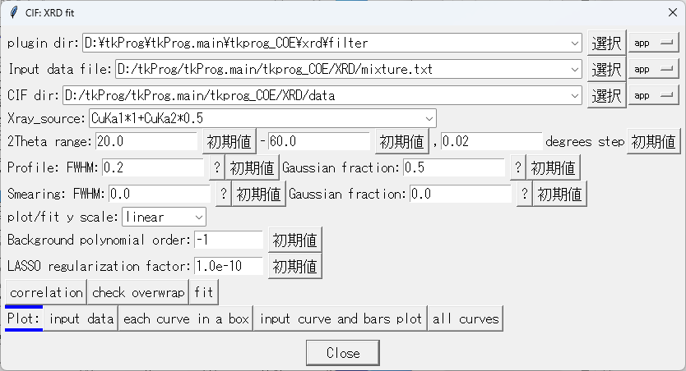
スパースモデリング: “fit”
実測XRDパターンを、CIF XRDパターンとバックグラウンド多項式で線形最小二乗回帰する
バックグラウンド多項式の次数をｰ1にすると、BGを入れない
最初はLASSO正則化係数を非常に小さい値にし、通常の線形最小二乗回帰を行う

Slide 16
任意の関数の線形最小二乗法とLASSO回帰
$\text{y}\text{(}\text{x}\text{)}=a_{1}f_{1}\text{(}x\text{)}\text{+}a_{2}f_{2}\text{(}x\text{)+}⋯$
$f_{k}\text{(}x\text{)}$: 基底関数。今回は、各相のXRDパターン
$\text{y}\text{(}\text{x}\text{)}$: 実測XRDパターン
目的関数 S = $\sum_{j=1}^{n}{\text{(}\sum_{k=0}^{p}{a_{k}f_{k}\text{(}\text{x}\text{j}\text{)}} \text{– }\text{y}\text{j}\text{)}\text{2}}$ を最小化
LASSO回帰 (L1正則化) (Least Absolute Shrinkage and Selection Operator)
目的関数 $S=\sum_{j=1}^{n}{\text{(}\sum_{k=1}^{p}{a_{k}f_{k}\text{(}\text{x}\text{j}\text{)}} \text{– }\text{y}\text{j}\text{)}\text{2}}+pα\sum_{k=0}^{p}{\left|a_{k}\right|}$
・ 適切に $α≥0$を選ぶと、フィッティングは悪くなるが不要な係数が０になる
$α$ を大きくしながら、フィッティング誤差があまり大きくならないのに 係数が ０ になったら、不要な基底と判断できる
基底削減 スパースモデリングの簡単な例
誤差項 正則化項

Slide 17
スパースモデリング: “fit”
実測XRDパターンを、CIF XRDパターンとバックグラウンド多項式で線形最小二乗回帰する
コンソール出力:
Lasso regression with varied alpha: start from 1e-08
[“’Ag’”, 'Al’, “AlN", 'phase1', 'phase2’, 'phase3’, 'phase3b’, 'phase4’, 'phase5', 'phase6']
0 alpha= 1e-08 RMSE=0.02084 coeff=-0.00015 -9.117e-05 -0.01428 0.8371 0.02828 0.006216 0.02903 0.1448 0.145 0.01163
1 alpha= 2e-08 RMSE=0.02084 coeff=-0.0001466 -8.942e-05 -0.01428 0.837 0.02828 0.006215 0.02903 0.1448 0.145 0.01163
2 alpha= 4e-08 RMSE=0.02084 coeff=-0.0001427 -8.591e-05 -0.01428 0.837 0.02828 0.006212 0.02903 0.1448 0.145 0.01163
3 alpha= 8e-08 RMSE=0.02084 coeff=-0.0001347 -7.89e-05 -0.01428 0.837 0.02829 0.006208 0.02903 0.1448 0.145 0.01162
4 alpha= 1.6e-07 RMSE=0.02084 coeff=-0.0001187 -6.488e-05 -0.01427 0.837 0.0283 0.0062 0.02902 0.1448 0.145 0.01162
5 alpha= 3.2e-07 RMSE=0.02084 coeff=-8.633e-05 -3.681e-05 -0.01425 0.837 0.02833 0.006183 0.02901 0.1447 0.145 0.0116
6 alpha= 6.4e-07 RMSE=0.02084 coeff=-2.002e-05 -0 -0.01421 0.8369 0.02837 0.006152 0.02899 0.1446 0.145 0.01158
7 alpha= 1.3e-06 RMSE=0.02084 coeff= -0 -0 -0.01412 0.8368 0.02845 0.006106 0.02894 0.1445 0.1449 0.01152
8 alpha= 2.6e-06 RMSE=0.02084 coeff= -0 -0 -0.01394 0.8366 0.02861 0.006018 0.02884 0.1442 0.1449 0.01142
9 alpha= 5.1e-06 RMSE=0.02084 coeff= -0 -0 -0.01359 0.8361 0.02892 0.005843 0.02864 0.1436 0.1448 0.01121
10 alpha= 1e-05 RMSE=0.02084 coeff= 0 0 -0.01288 0.8352 0.0295 0.005493 0.02821 0.1424 0.1445 0.01081
11 alpha= 2e-05 RMSE=0.02084 coeff= 0 0 -0.01146 0.8334 0.03067 0.004795 0.02736 0.14 0.144 0.00999
12 alpha= 4.1e-05 RMSE=0.02086 coeff= 0 0 -0.008615 0.8297 0.03299 0.003398 0.02565 0.1353 0.1431 0.008358
13 alpha= 8.2e-05 RMSE=0.02095 coeff= 0 0 -0.002927 0.8225 0.03765 0.0006043 0.02224 0.1257 0.1411 0.005092
14 alpha= 0.00016 RMSE=0.02118 coeff= 0 0 -0 0.8084 0.0448 0 0.01743 0.1086 0.1371 0
15 alpha= 0.00033 RMSE=0.02194 coeff= 0 0 0 0.7805 0.05817 0 0.006558 0.07603 0.129 0
16 alpha= 0.00066 RMSE=0.02457 coeff= 0 0 0 0.7233 0.08512 0 0 0.005673 0.1111 0
17 alpha= 0.0013 RMSE= 0.02884 coeff= 0 0 0 0.6418 0.08099 0 0 0 0.08471 0
18 alpha= 0.0026 RMSE= 0.04143 coeff= 0 0 0 0.4817 0.06801 0 0 0 0.03273 0
19 alpha= 0.0052 RMSE= 0.06968 coeff= 0 0 0 0.1698 0.008796 0 0 0 0 0
20 alpha= 0.01 RMSE= 0.08338 coeff= 0 0 0 0 0 0 0 0 0 0
正則化係数を増やした時の各CIFファイルのXRDパターンの係数。 鎖線: フィッティング誤差 (RMSE) その他: 係数。負になっていたり、RMSEが大きくなっていないときにゼロになるものは削除対象

Slide 18
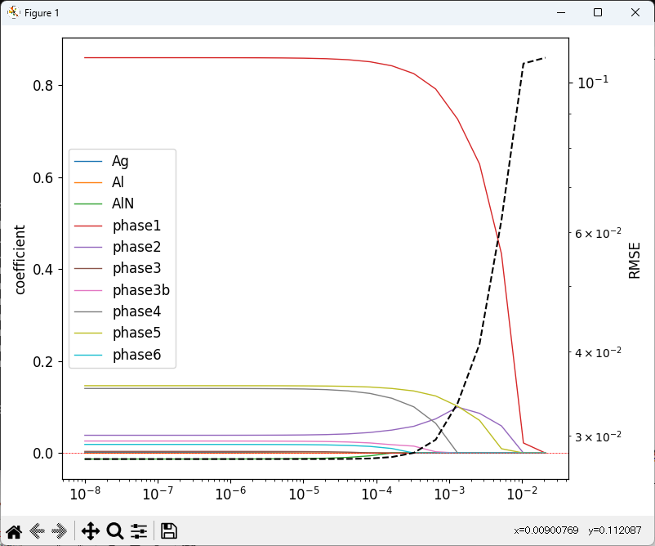
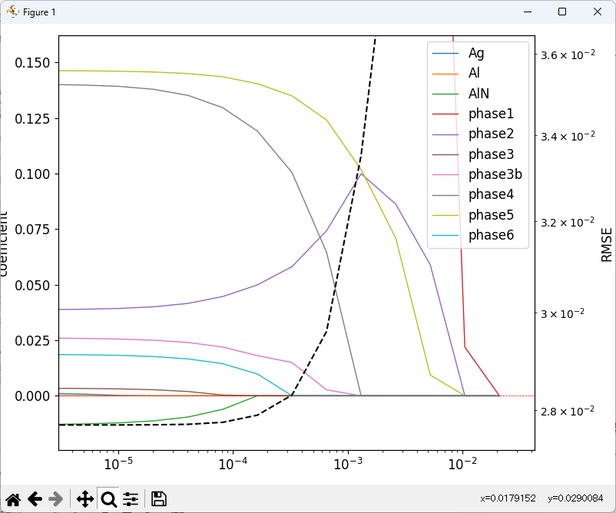
スパースモデリング: “fit”
実測XRDパターンを、CIF XRDパターンとバックグラウンド多項式で 線形最小二乗回帰・LASSO回帰する
正則化係数を増やした時の各CIFファイルのXRDパターンの係数。 鎖線: フィッティング誤差 (RMSE) その他: 係数。負になっていたり、RMSEが大きくなっていないときにゼロになるものは削除対象
拡大図

Slide 19
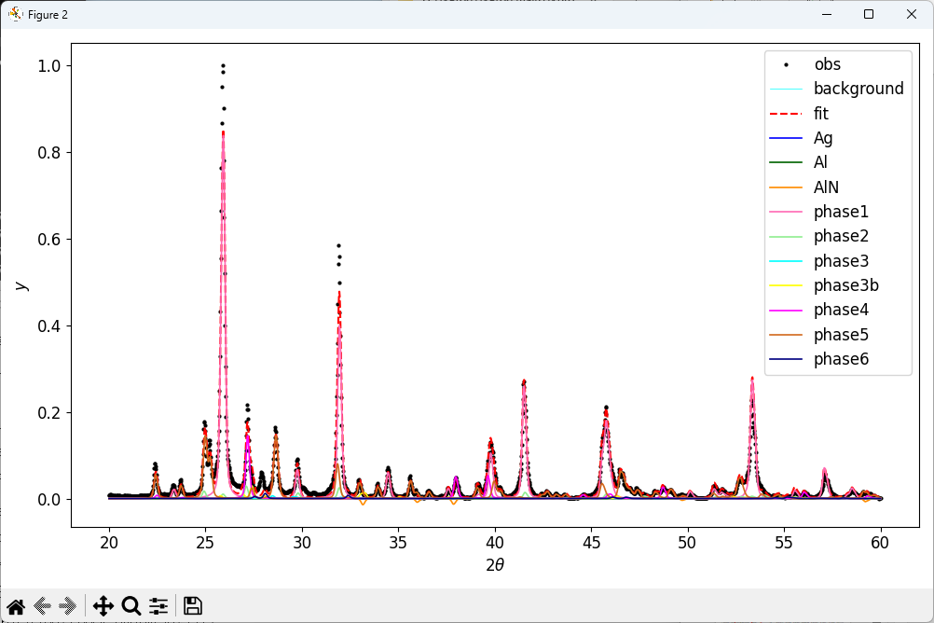
スパースモデリング: “fit”
実測XRDパターンを、CIF XRDパターンとバックグラウンド多項式で 線形最小二乗回帰・LASSO回帰する
LASSO regularization factor は非常に小さい (alpha = 10⁻⁸) ので、通常の線形最小二乗法

Slide 20
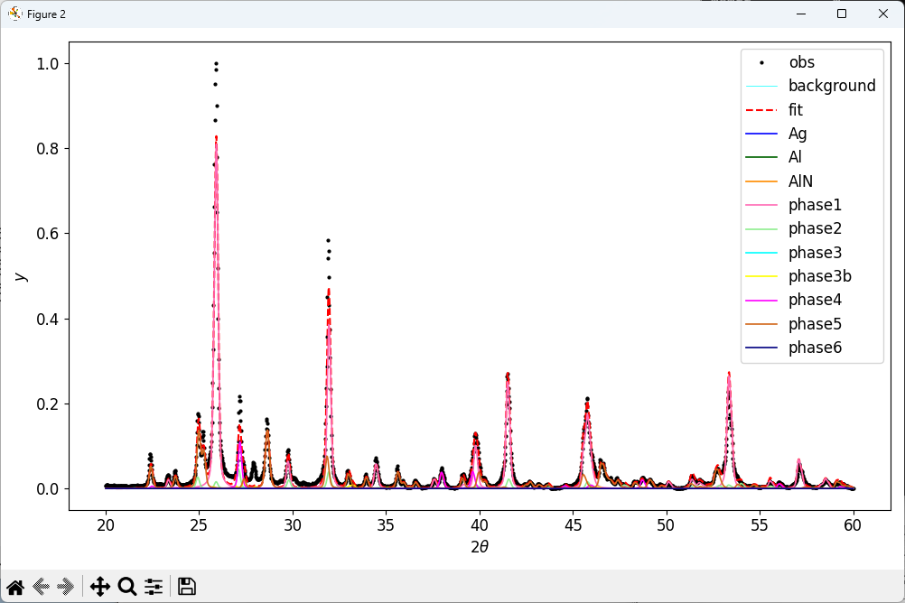
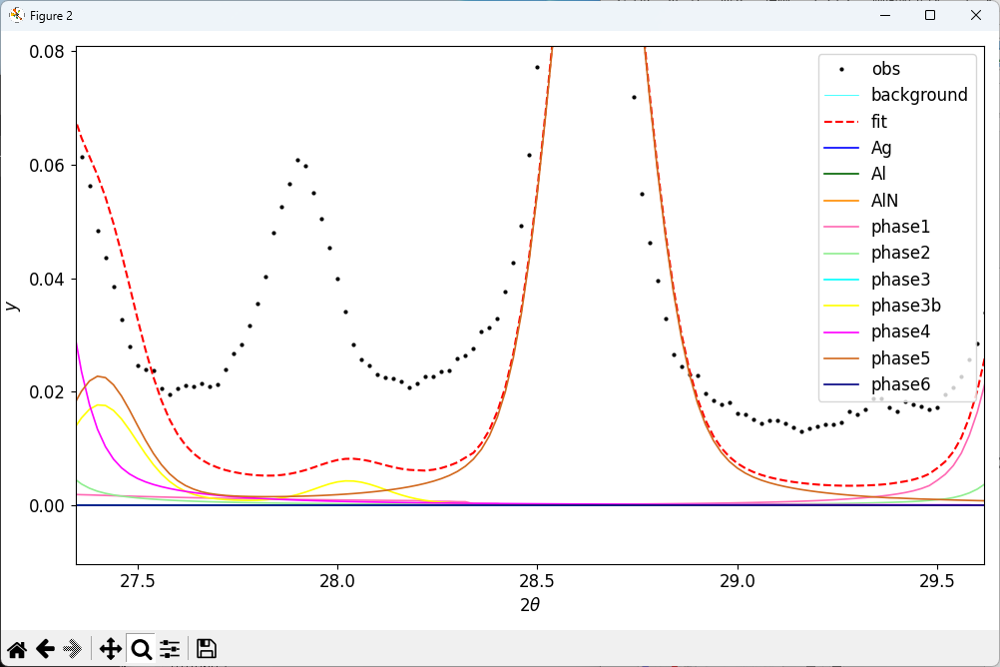
スパースモデリング: “fit”
実測XRDパターンを、CIF XRDパターンとバックグラウンド多項式で 線形最小二乗回帰・LASSO回帰する
Coefficients:
Ag : 0
Al : 0
AlN : -0
phase1 : 0.809053
phase2 : 0.0444915
phase3 : 0
phase3b : 0.0176827
phase4 : 0.109412
phase5 : 0.137273
phase6 : 0
必要に応じて LASSO regularization factorを入れる
alpha=0.00016 を選択
一致の悪い領域
・ phase3bか、係数が0になっている相のどれかが 対応する可能性

Slide 21
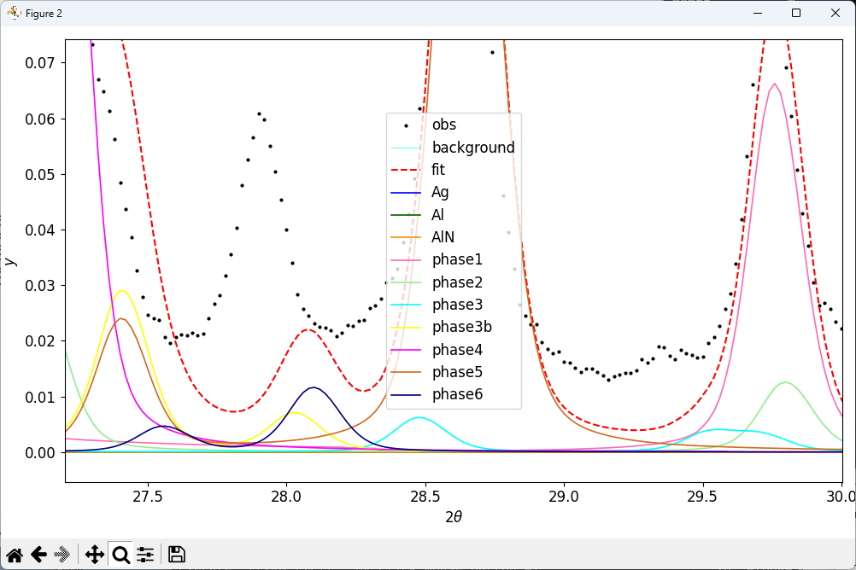
スパースモデリング: “fit”
実測XRDパターンを、CIF XRDパターンとバックグラウンド多項式で線形最小二乗回帰する
再度、正則化係数をほぼゼロ (alpha = 10⁻⁸) にして、拡大
Phase3bかphase6の格子定数が変わっている可能性a=5.9723243
b=8.1963675
C=7.5988989

Slide 22
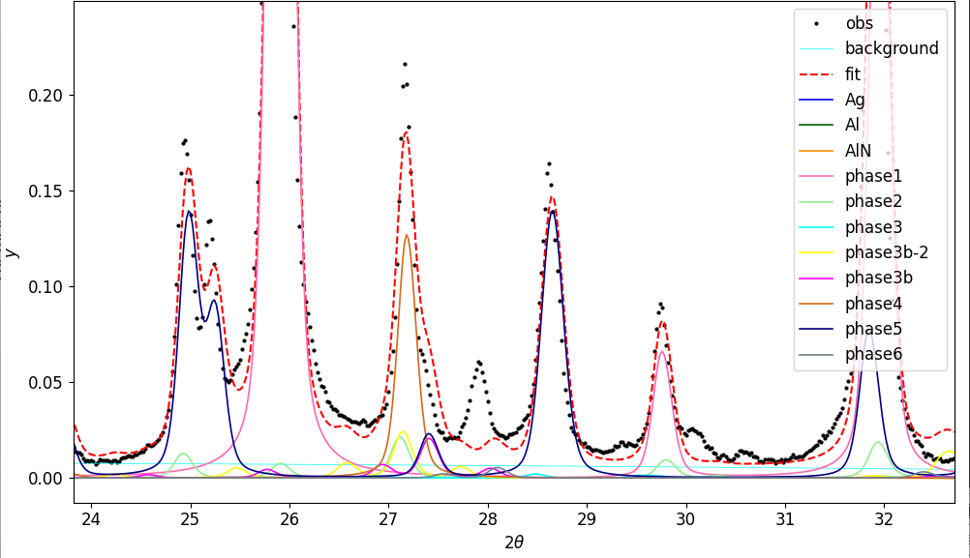
スパースモデリング: “fit”
実測XRDパターンを、CIF XRDパターンとバックグラウンド多項式で線形最小二乗回帰する
格子定数を修正した phase3b-2.cif を追加

Slide 23
スパースモデリング: “fit”
実測XRDパターンを、CIF XRDパターンとバックグラウンド多項式で線形最小二乗回帰する
Lasso regression with varied alpha: start from 1e-08
[“Ag”, ‘Al’, “AlN”, 'phase1‘, 'phase2‘, 'phase3‘, 'phase3b-2', 'phase3b', 'phase4', 'phase5', 'phase6']
0 alpha= 1e-08 RMSE= 0.02073 coeff= 0.00233 -0.0004087 -0.0122 0.8414 0.02025 0.006449 0.03152 0.02479 0.1274 0.1458 0.007987
1 alpha= 2e-08 RMSE= 0.02073 coeff= 0.002328 -0.0004065 -0.01219 0.8414 0.02025 0.006448 0.03152 0.02479 0.1274 0.1458 0.007986
2 alpha= 4e-08 RMSE= 0.02073 coeff= 0.002324 -0.0004022 -0.01219 0.8414 0.02025 0.006447 0.03152 0.02479 0.1274 0.1458 0.007985
3 alpha= 8e-08 RMSE= 0.02073 coeff= 0.002316 -0.0003934 -0.01219 0.8414 0.02025 0.006444 0.03152 0.02478 0.1274 0.1458 0.007982
4 alpha= 1.6e-07 RMSE= 0.02073 coeff= 0.002301 -0.0003759 -0.01217 0.8414 0.02026 0.006438 0.03152 0.02478 0.1274 0.1458 0.007976
5 alpha= 3.2e-07 RMSE= 0.02073 coeff= 0.00227 -0.0003409 -0.01215 0.8414 0.02028 0.006425 0.03151 0.02476 0.1273 0.1458 0.007964
6 alpha= 6.4e-07 RMSE= 0.02073 coeff= 0.002208 -0.0002708 -0.0121 0.8413 0.02031 0.006401 0.0315 0.02473 0.1273 0.1457 0.00794
7 alpha= 1.3e-06 RMSE= 0.02073 coeff= 0.002087 -0.0001306 -0.01201 0.8412 0.02037 0.006352 0.03148 0.02468 0.1272 0.1457 0.007892
8 alpha= 2.6e-06 RMSE= 0.02073 coeff= 0.001865 -0 -0.01182 0.841 0.0205 0.006267 0.03146 0.02457 0.1269 0.1457 0.007792
9 alpha= 5.1e-06 RMSE= 0.02073 coeff= 0.001438 -0 -0.01144 0.8406 0.02076 0.006128 0.03138 0.02434 0.1265 0.1455 0.0076
10 alpha= 1e-05 RMSE= 0.02073 coeff= 0.0005826 -0 -0.01067 0.8397 0.0213 0.00585 0.03124 0.02387 0.1256 0.1453 0.007216
11 alpha= 2e-05 RMSE= 0.02074 coeff= 0 0 -0.009231 0.8379 0.02243 0.005195 0.03106 0.02301 0.1234 0.1448 0.006421
12 alpha= 4.1e-05 RMSE= 0.02076 coeff= 0 0 -0.006403 0.8342 0.02483 0.003796 0.03079 0.02134 0.1188 0.1438 0.00482
13 alpha= 8.2e-05 RMSE= 0.02085 coeff= 0 0 -0.0007505 0.8269 0.02965 0.000996 0.03027 0.01801 0.1096 0.1419 0.001613
14 alpha= 0.00016 RMSE= 0.02106 coeff= 0 0 -0 0.8123 0.03771 0 0.02639 0.01348 0.09497 0.1378 0
15 alpha= 0.00033 RMSE= 0.02184 coeff= 0 0 0 0.7832 0.05338 0 0.01776 0.003893 0.06685 0.1295 0
16 alpha= 0.00066 RMSE= 0.02457 coeff= 0 0 0 0.7233 0.08511 0 0 0 0.005677 0.1111 0
17 alpha= 0.0013 RMSE= 0.02884 coeff= 0 0 0 0.6418 0.08099 0 0 0 0 0.08471 0
18 alpha= 0.0026 RMSE= 0.04143 coeff= 0 0 0 0.4817 0.06801 0 0 0 0 0.03273 0
19 alpha= 0.0052 RMSE= 0.06968 coeff= 0 0 0 0.1698 0.008796 0 0 0 0 0 0
20 alpha= 0.01 RMSE= 0.08338 coeff= 0 0 0 0 0 0 0 0 0 0 0
LASSO解析から Ag, Al, AlN, phase3, phse6を削除
格子定数を変えた phase3b-2 と phase3b は非常に近いので、phase3bも削除

Slide 24
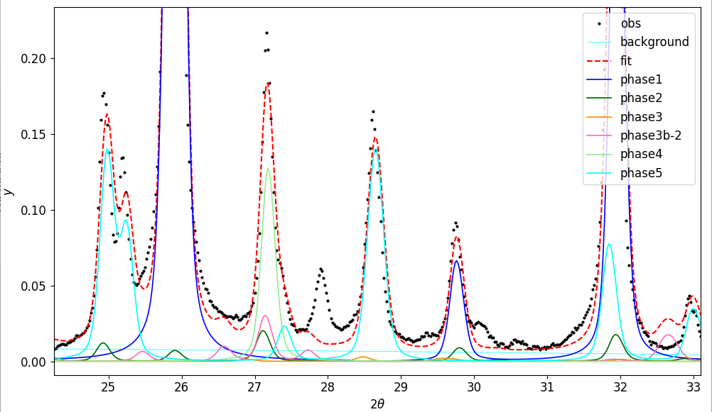
スパースモデリング: “fit”
実測XRDパターンを、CIF XRDパターンとバックグラウンド多項式で線形最小二乗回帰する
Ag, Al, AlN, phase3, phase3b, phase6を削除しても良好なフィッティング
Lasso regression with alpha=1e-08
Coefficients: すべて正
phase1 : 0.841419
phase2 : 0.0220462
phase3b-2 : 0.0350004
phase3b : 0.0230536
phase4 : 0.123113
phase5 : 0.146172
MAE : 0.008629
MSE : 0.0004324
RMSE: 0.02079
バックグランド多項式の次数を５にした

